Slide 1
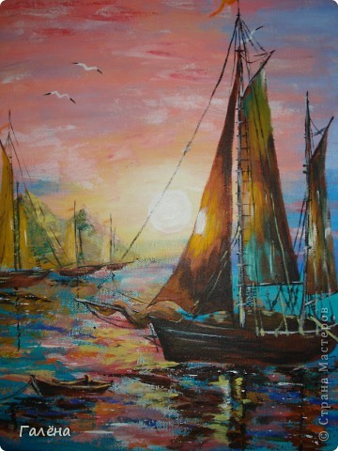
«Закат над
морем»
(пейзаж)
Урок ИЗО
4 класс
Сафонова Ольга Сергеевна, учитель начальных классов, МБОУ «Школа № 25», г. о. Балашиха

Slide 2
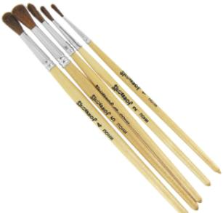
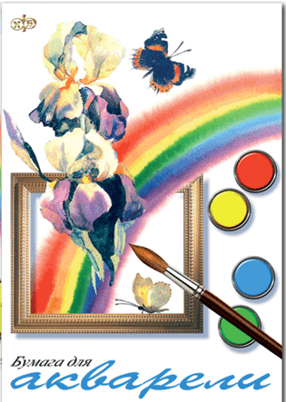
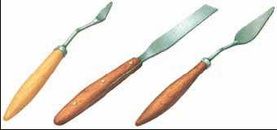
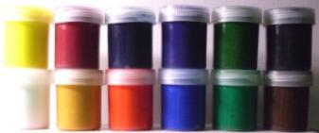
Для работы понадобится:
бумага для акварели,
кисти разной толщины,
гуашь, мастихин.

Slide 3
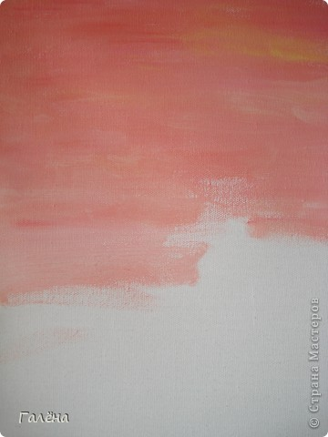
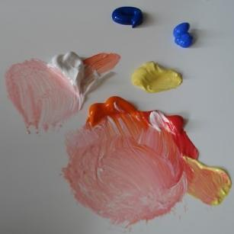
Начнём с неба. Используем красную, оранжевую, желтую и белую краски. Смешиваем на палитре (ею может быть доска для лепки), создавая разные оттенки.
1

Slide 4
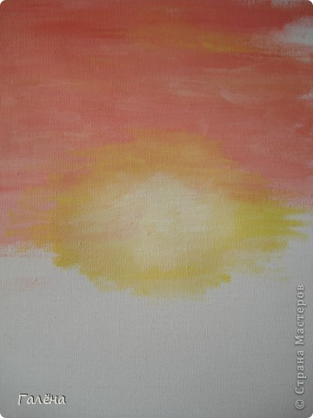
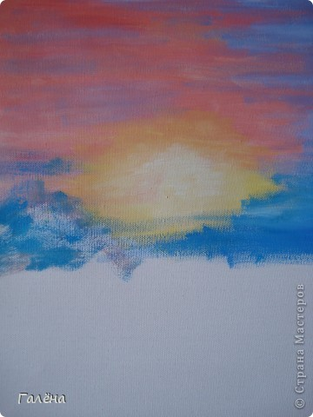
2
3
Рисуем солнце.
Добавляем на небо разные оттенки синего, смешивая их с белым.

Slide 5
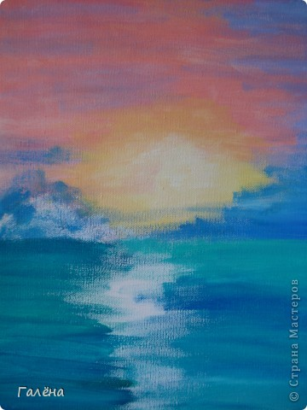
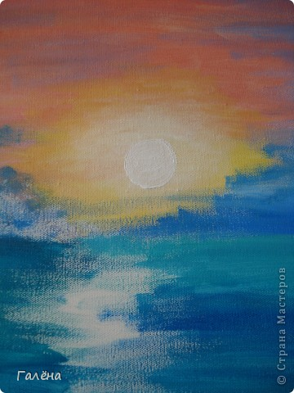
4
5
Море намечаем изумрудно-зеленым
и синим цветом.
Краска уже подсохла, рисуем белым цветом солнечный диск.

Slide 6
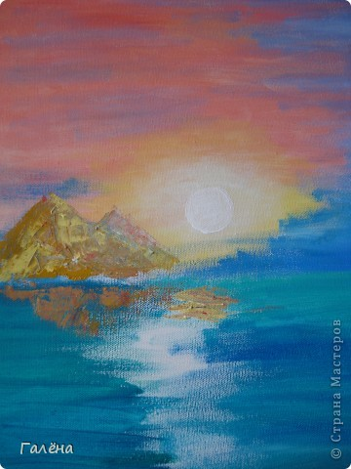
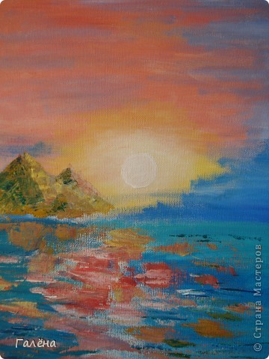
6
7
Добавляем на горы немного теней (синяя, изумрудная). Затем беспорядочно наносим остатки краски с палитры на морскую гладь. МАСТИХИНОМ! Кистью тоже можно, но мастихин намного облегчает процесс на этом этапе.
Добавляем на палитру охру и рисуем горы. Используем все оттенки, что есть на палитре. Остатками краски сразу рисуем отражение гор в воде.

Slide 7
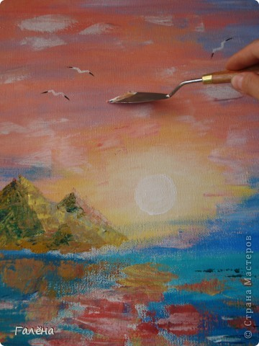
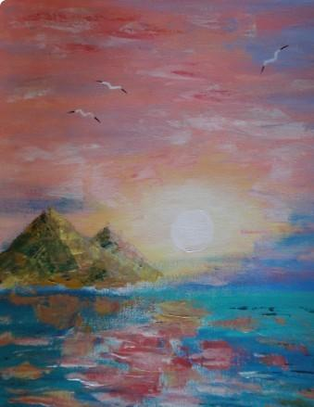
8
9
Пройдёмся по небу мастихином. Оттенок намешаем светлее основного фона. Вот так расположите мастихин относительно картины. Краску кладём горизонтальными движениями слева направо. Тонкой кистью (№ 0) добавляем чаек. Фон готов.

Slide 8
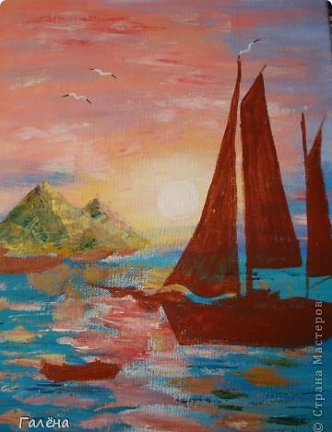
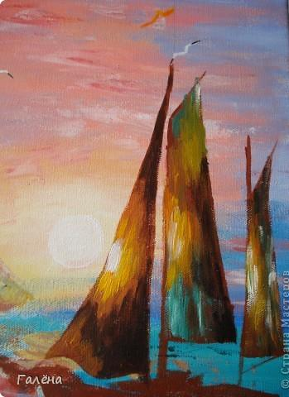
10
11
Красно-коричневым цветом набрасываем парусник, лодку и три парусника вдали. Они от нас дальше, значит они должны быть светлее, т.е. к коричневому цвету добавляем белой краски. Для парусов добавляем другие цвета.

Slide 9
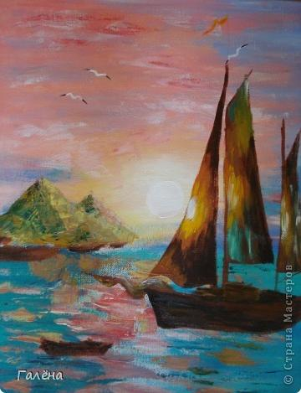
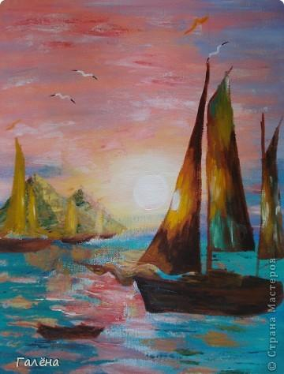
12
13
Темно - коричневого добавим на корпус парусника, лодки и дальних кораблей.
Очень схематично намечаем паруса дальним корабликам. Используем охру.
Свет от солнца - белый.

Slide 10
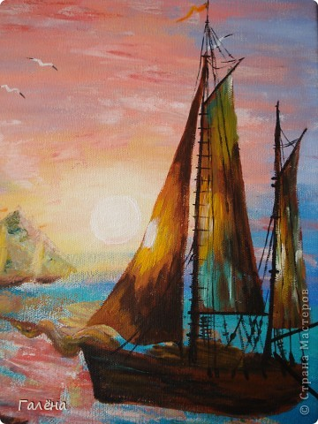
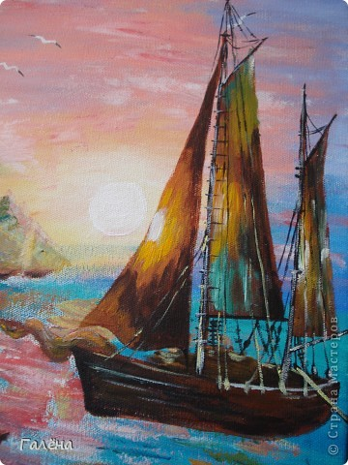
14
15
Кое-где на снасти наносим светло- голубой,
а затем бледно-желтый цвета.
Работаем тонкой кистью №0.
Черной гуашью рисуем снасти парусника.

Slide 11
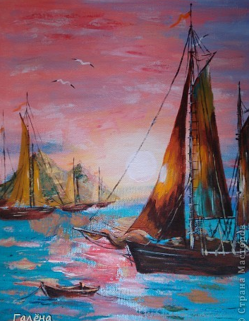
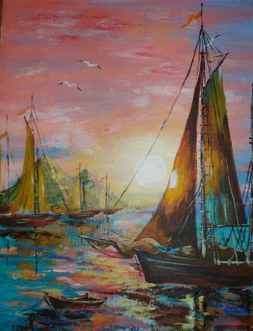
16
17
Добавляем снастей на дальние кораблики. На ближнюю лодочку наносим свет и тень. Свет - желтый и оранжевый, теневые места -чёрным.
Мастихином наносим все оттенки темных цветов. Это отражение в воде парусов, корпусов. Черными прерывистыми линиями - отражение мачт.

Slide 12
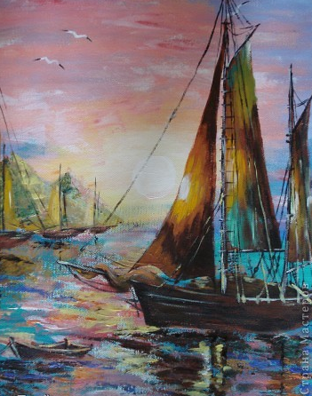
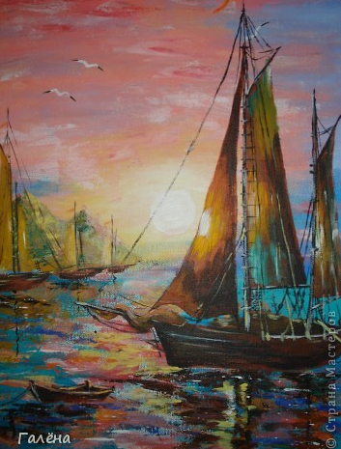
18
19
Последний штрих- белой гуашью блики на водной глади.

Slide 13
http://stranamasterov.ru/node/390151
http://artmastera.mybb.ru/viewtopic.php?id=363
http://www.unigm.ru/shop/kanctovary-dlja-ofisa/shkolnaja-bumazhnaja-produkcija/papki-dlja-akvareli
Сафонова Ольга Сергеевна, учитель начальных классов, МБОУ «Школа № 25», г. о. Балашиха

